Slide 1
TRASTORNO BIPOLAR
DIFERENCIAS EN LAS MANIFESTACIONES SINTOMATOLÓGICAS ENTRE NIÑOS Y ADOLESCENTES

Slide 2
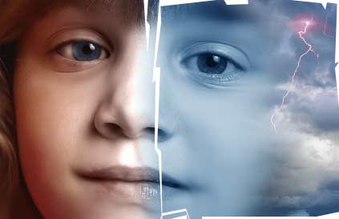
MANIFESTACIONES DEL TRASTORNO BIPOLAR EN NIÑOS

Slide 3
 | MANÍA | DEPRESIÓN
Alteracio- nes estado de ánimo | Ánimo expansivo | Tristeza, culpabilidad, llanto
 | Autoestima exagerada | Autoestima
 | Irritabilidad | Irritabilidad
Síntomas psicofisio-lógicos Ansiedad | Insomnio | Hipersomnia, somnolencia, terrores nocturnos, pesadillas
 | Apetito | Apetito
 |  | Pérdida de control de esfínteres
 |  | Episodios de ansiedad de separación (5-7 años)
Síntomas conduc-tuales | Oposicionismo/Negativismo | Co disruptivas: > desobediencia
 | Múltiples actividades que no termina | Pérdida de interés: aburrimiento
 | Inquietud motora: hiperactv./agitación | Menor actv.: lentitud/desgana
 | Co arriesgadas. Ej: hipersexualidad | Co autodestructivas
 |  | Retraimiento social
Síntomas cognitivos | Síntomas psicóticos positivos floridos. Ej: poderes mágicos, como volar.
 | Pensamiento acelerado => Locuacidad
 | Distractibilidad | Pérdida de concentración
 |  | Ideas de muerte

Slide 4
Si un niño, más o menos súbitamente, comienza a ser más irritable, oposicionista y negativista, presenta problemas con el sueño y conductas temerarias, con momentos de alegría excesiva o retraimiento inexplicables, observándose una bajada en el rendimiento escolar → consultar con un psicólogo infantil.

Slide 5
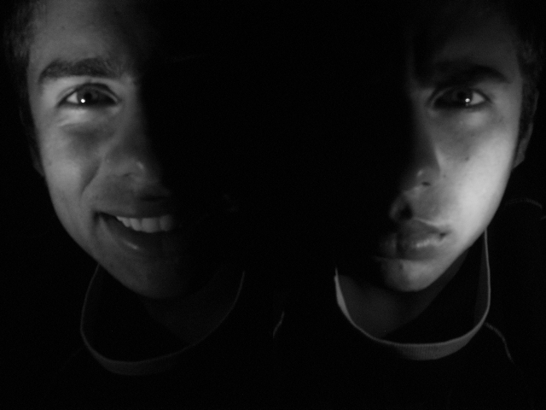
MANIFESTACIONES DEL TRASTORNO BIPOLAR EN ADOLESCENTES

Slide 6
 | MANÍA | DEPRESIÓN
Alteracio- nes estado de ánimo | Ánimo expansivo. Optimismo y euforia desmedidas, anosognosia | Tristeza, culpabilidad, llanto
 | Autoestima exagerada (delirios de grandeza) | Autoestima
 | Irritabilidad | Irritabilidad
S.psicofisio-lógicos Ansiedad | Insomnio | Hipersomnia, somnolencia
 | Apetito | Apetito
Síntomas conduc-tuales | Oposicionismo extremo | Co disruptivas. Ej: delincuencia
 | Múltiples actividades que no termina | Pérdida de interés: aburrimiento
 | Desde inquietud motora, hasta agitación | Menor actv.: lentitud/desgana
 | Co arriesgadas. Ej: desinhibición sexual, abuso de drogas | Co autodestructivas
 |  | Retraimiento social
Síntomas cognitivos | Síntomas psicóticos positivos (alta fr.)
 | Pensamiento acelerado => Locuacidad
 | Distractibilidad | Pérdida de concentración
 |  | Ideas de muerte
Estupor depresivo (confundible con síntomas histéricos)
Relación consumo de drogas/alcohol-Trastorno Bipolar: lo que pudiera suceder es que la presentación del trastorno en edades como la pubertad, sea factor de riesgo para el consumo de drogas, más que al revés.

Slide 7
Cuando aparece el consumo o existen conductas de riesgo para ello, sería conveniente que se realizara una valoración psicológica que descarte el inicio de un trastorno bipolar.

Slide 8
NIÑOS |  | ADOLESCENTES
El inicio de TBP en la infancia suele ser con depresión. |  | El inicio de TBP en la adolescencia suele ser con manía.
Niños pequeños (<9 años) Estado mixto (irritabilidad crónica) y ciclación rápida o ultra-rápida (<24h.), co-mienzos explosivos en ocasiones y de difícil contención. | Niños mayores Podrían prepon-derar los episo-dios maníacos con paranoia e ideas de grande-za. | Podrían preponderar los episodios maníacos con paranoia e ideas de grandeza, particularmente explosivos y desorganizados (agresiones físicas, delincuencia, conflictos con la ley y abuso de sustancias). La duración de los episodios y los períodos asintomáticos se incrementa. Se asemeja al adulto pero aún no está consolidado el cuadro
Síntomas psicóticos menos comunes pero más floridos que en los adultos |  | Síntomas psicóticos más comunes y más floridos que en los adultos.
Diagnóstico diferencial: - Trastornos de la conducta Trastorno oposicionismo-desafiante Trastorno de déficit de atención con hiperac- tividad Trastorno de pánico Trastorno explosivo intermitente |  | Diagnóstico diferencial: - Trastorno de personalidad límite - Trastorno por estrés postraumático - Psicosis agudas o esquizofrenia

Slide 9
BIBLIOGRAFÍA
American Psychiatric Association. DSM-IV-TR: Manual diagnóstico y estadístico de los trastornos mentales. Barcelona: Masson, 2009.
http://www.paidopsiquiatria.com/trabajos/bipolar.pdf
http://www.centrelondres94.com/files/Guia_clinica_del_Trastorno_Bipolar_en_la_infancia_ninez_adolescencia.pdf
http://www.help4adhd.org/es/treatment/coexisting/pedbipolar

